Slide 1
Проект «Героями не рождаются - героями становятся»
Муниципальное бюджетное общеобразовательное учреждение
«Средняя школа № 11»
Республика Адыгея, г. Майкоп, ул. 12 Марта, д. 144А
Авторы проекта: Амбарян Айануш Санасаровна
Тхайцухова Фатимет Борисовна
Никульникова Марина Юрьевна

Slide 2
Описание проблемы (постановка проблемы, решаемой проектом; ее актуальность в настоящее время)
Мы часто слышим фразу «Героями не рождаются, героями становятся». А задумывались ли вы: «А кто такой герой?»
В век компьютерных технологий, виртуального мира, переоценки идеалов – есть ли место тем возвышенным качествам человека?
Ценности, идеалы наших родителей, бабушек и дедушек уже не восхищают современное поколение. Но к чему стремиться современной молодёжи, на что опираться?
Есть ли сегодня у нас примеры для подражания, люди, на которых хочется быть похожим?
Неужели в окружающей нас жизни нет людей, которых можно назвать настоящими героями, которые были бы похожи, например, на своих дедов и прадедов, защищавших страну в страшные годы военного лихолетья, покорявших космос, спасавших чужие жизни?
С 2018 года в МБОУ "СШ № 11" г. Майкопа действует Волонтерский отряд, а с 2019 года Волонтерский центр "Горящие сердца", одним из главных направлений деятельности которого является патриотическое и духовно-нравственное воспитание школьников.

Slide 3
Аннотация проекта (основная суть проекта: цель, задачи, целевая аудитории)
Благотворительный Патриотический добровольческий проект «Героями не рождаются - Героями становятся!» формирует и развивает у школьников 1-11 классов МБОУ «СШ № 11» г. Майкопа духовно-нравственные, патриотические качества личности через организацию гуманитарных акций и благотворительных концертов, для участников СВО; раненых военнослужащих, находящихся на лечении в военном госпитале г. Майкопа; военнослужащих военных частей, расположенных на территории частей РА. Школьники-волонтеры организуют акции «Письмо Защитнику Отечества», «Рисунки Защитнику Отечества», «Открытки Защитнику Отечества» и доставляют вместе с родителями и педагогами школы в военные части, в зону СВО и военный госпиталь г. Майкопа. Волонтёры-школьники организуют и проводят сбор гуманитарной помощи для военнослужащих, выполняющих поставленные задачи на СВО, для раненных солдат, находящихся на лечении в военном госпитале г. Майкопа

Slide 4
Цель проекта:
Формирование и развитие у школьников 1-11 классов МОУ «СШ № 11» г. Майкопа духовно-нравственных, патриотических качеств личности через организацию гуманитарных акций и благотворительных концертов для участников СВО; раненых военнослужащих, находящихся на лечении в военном госпитале г. Майкопа; военнослужащих военных частей, расположенных на территории РА.

Slide 5
Задачи проекта:
формирование и развитие познавательного интереса школьников 1-11 классов;
способствование воспитанию потребности активного участия в нравственно-патриотических акциях и мероприятиях;
создание условий для нравственно-патриотического воспитания среди школьников 1-11 классов;
развитие способностей школьников в создании презентаций и патриотических проектов;
организовать благотворительные концерты;
привлечь молодежь к участию в гуманитарных акциях;
собрать средства для поддержки нуждающихся;
повысить осведомленность о необходимости помощи участникам специальной военной операции.

Slide 6
Целевая аудитория проекта:
Школьники 1-11 классов, родители школьников, педагоги ОУ, представители общественности.

Slide 7
Партнерство
Администрация МО «Город Майкоп»
Комитет по образованию МО «Город Майкоп»
Ассоциация волонтерских центров
АНО «ДОБРО.РУ»
«Региональное отделение Общероссийского общественно-государственного движения детей и молодёжи «Движение первых» Республики Адыгея».
Местное отделение Общероссийского общественно-государственного движения детей и молодёжи «Движение первых» МО «Город Майкоп»
Филиал № 3 ФГКУ «419 Военный госпиталь»
99 бригада МТО
227-я артиллерийская бригада

Slide 8
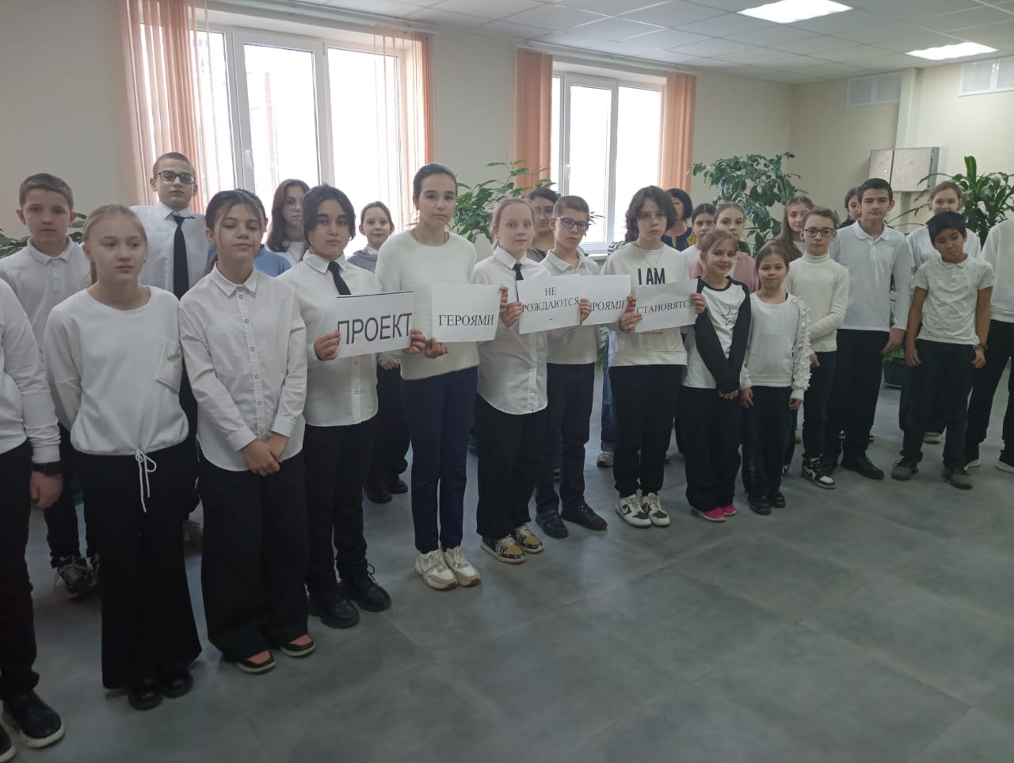
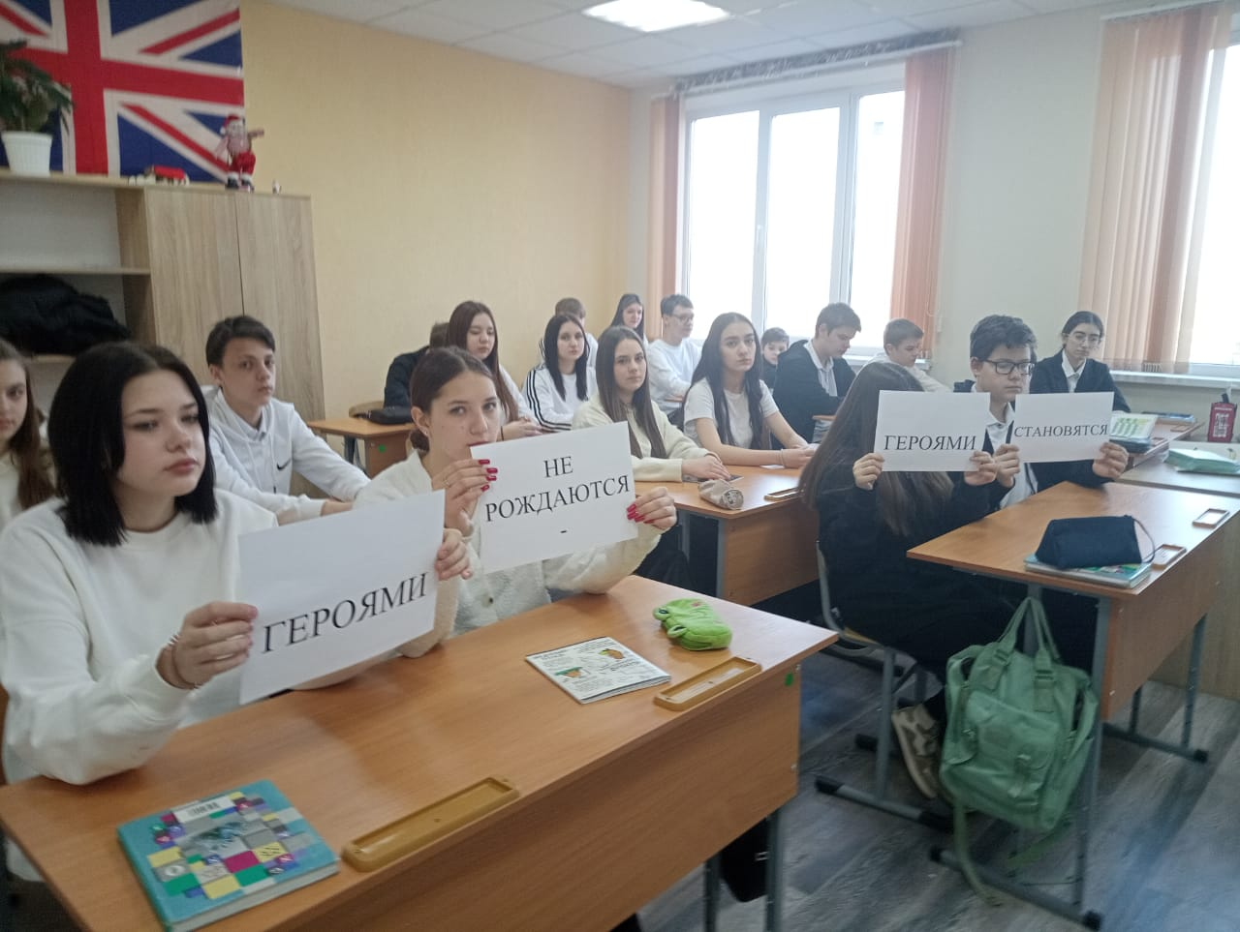
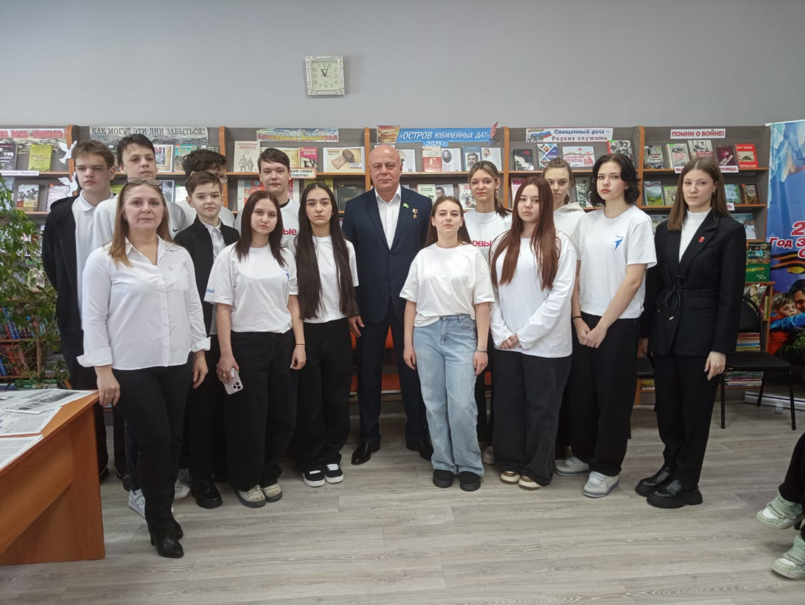
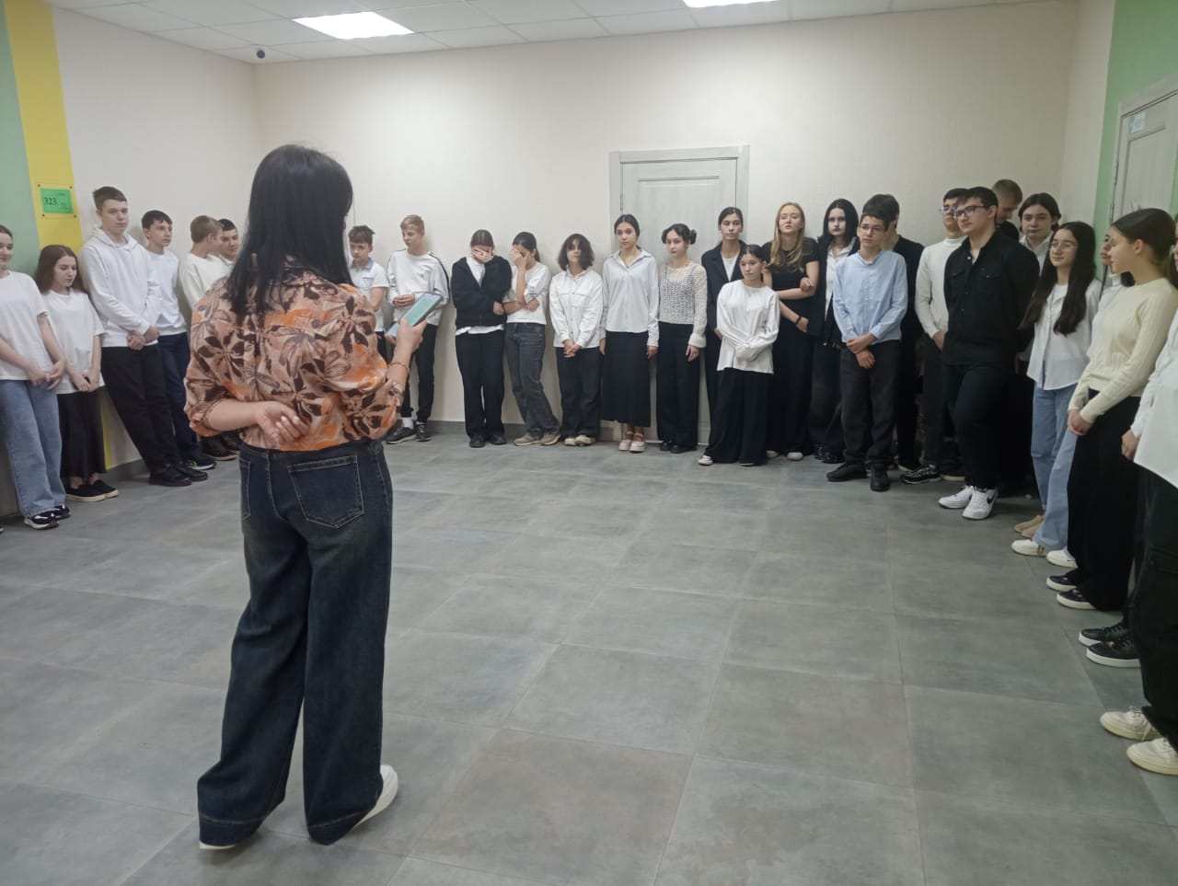

Slide 9
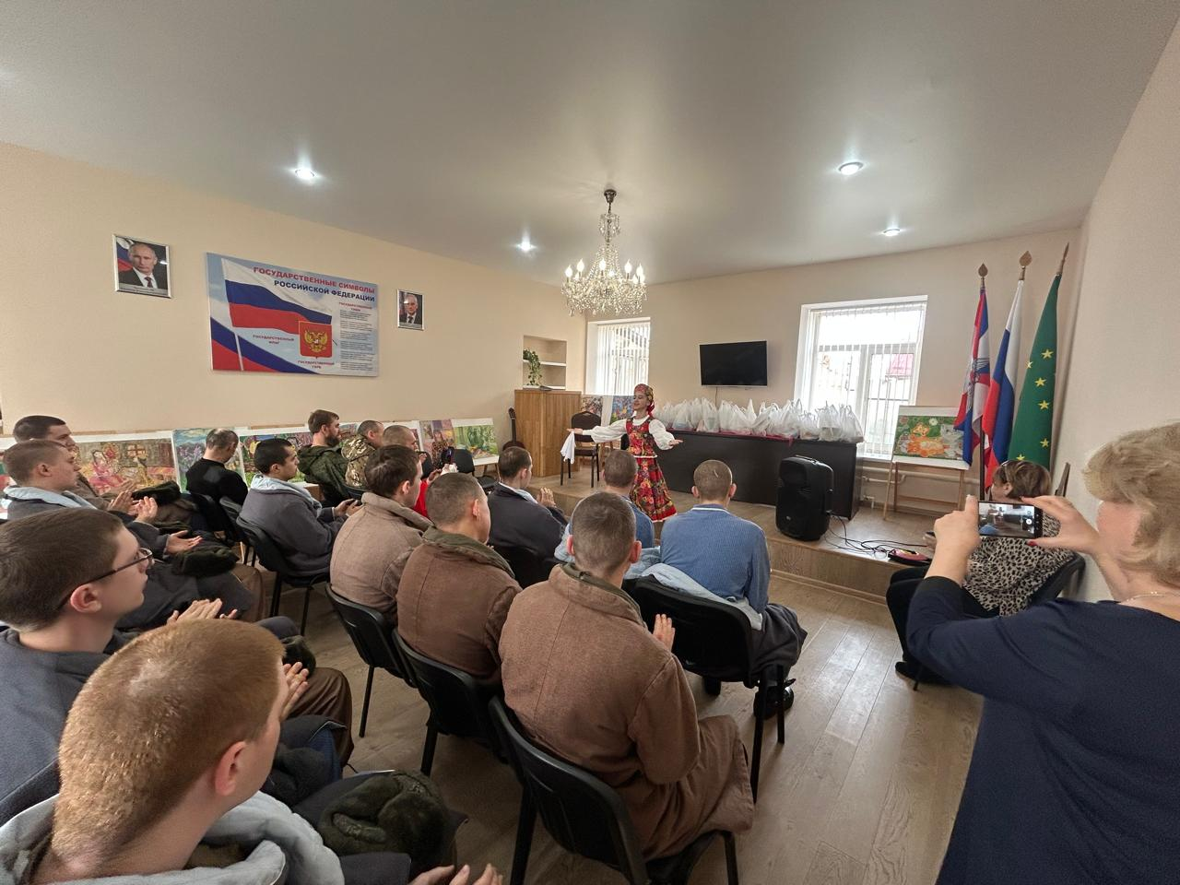
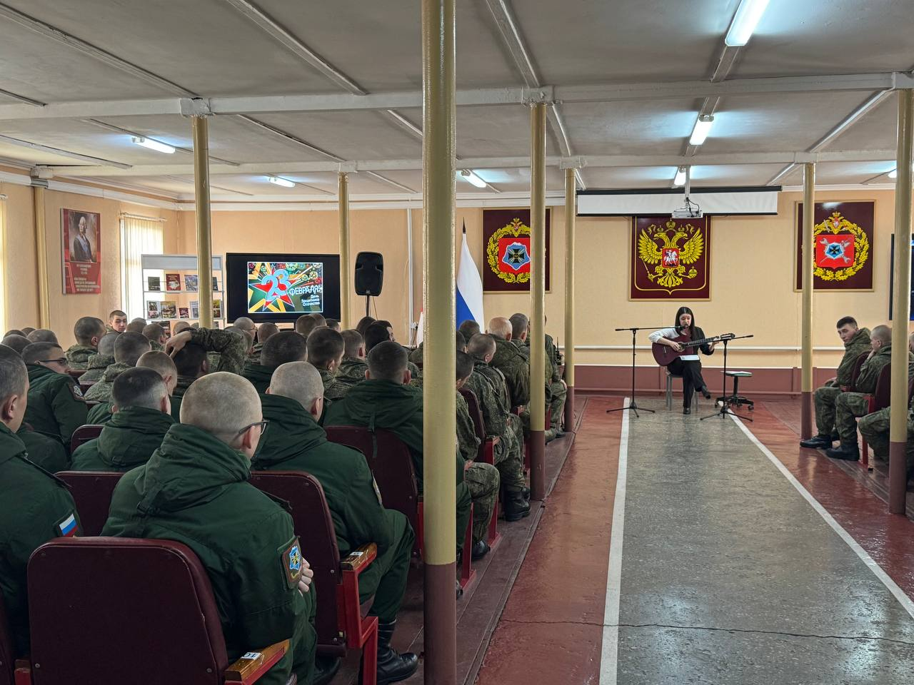
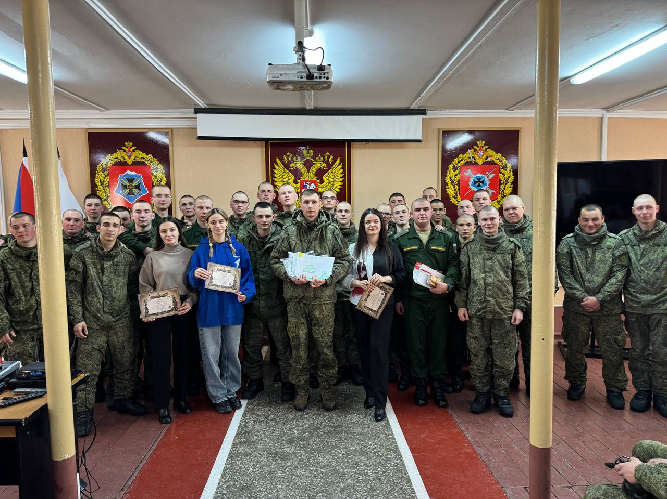

Slide 10
Результаты проекта (количественные и качественные) с 2024 по 2025 уч. год были получены следующие
Качественные результаты
Развивать патриотическое направление волонтерской деятельности, как одно из главных направлений жизни людей; повысить уровень нравственной культуры школьников, образовательной организации, жителей микрорайона Черемушки, города Майкопа и Республики Адыгея.
1) Повысить уровень патриотизма.
2) Сформировать познавательный интерес школьников 1-11 классов
3) Способствовать воспитанию потребности активного участия в нравственно-патриотических акциях и мероприятиях
3) Сформировать сознание личной ответственности и активную гражданскую позицию в нравственно-патриотических акциях.
4). Повышать познавательную активность учащихся посредством внедрения в образовательный процесс благотворительной деятельности.
5). Обеспечить повышение мотивации школьников к благотворительной деятельности.

Slide 11
Количественные результаты
1). Акция «Письмо Защитнику Отечества» (2 акции). Участники школьники 1-11 классов.
2). Акция «Рисунок Защитнику Отечества» (2 акции), Участники школьники 1-11 классов.
3). Благотворительная акция и Благотворительный концерт «Героями не рождаются – Героями становятся!» для раненых военнослужащих участников СВО. Участники школьники 1-11 классов.
4) Благотворительная акция и Благотворительный концерт Героями не рождаются – Героями становятся!» для военнослужащих. Участники школьники 1-11 классов.
5) Благотворительный концерт «Армия России всех сильней!» Участники школьники 1-11 классов.
6) Благотворительный концерт «Армия России всех сильней!». Участники школьники 1-11 классов.
7) Организация и проведение уроков о воинской доблести Российских солдат для школьников 7-8 классов
8) Организация и проведение уроков о героических подвигах наших выпускников и родителей наших учеников в ходе СВО для школьников 9-11 классов
9) Организация и проведение уроков об истории развития Российских Вооруженных сил школьников 9-11 классов
10) Викторина «День защитника Отечества». 7-8 классы.
11) Отборочный этап Всероссийской военно-патриотической игры Зарница 2.0
12) Смотр-конкурс строя и песни
13) Литературно-музыкальная композиция «Героями не рождаются – Героями становятся!» 25 человек.
14) Отчет по результатам реализации проекта «Героями не рождаются – Героями становятся!»
15) Видео презентация проекта «Героями не рождаются – Героями становятся!»
16). Публикация материалов на страницах в ВК и телеграмм-канале.

